Slide 1
Zoogdieren

Slide 2
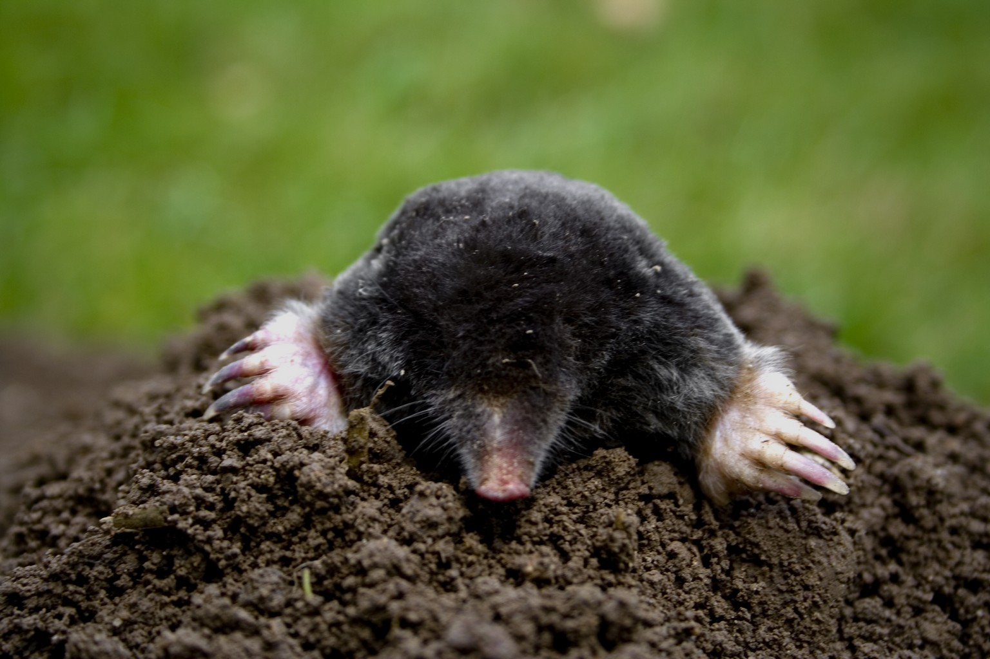
Mol

Slide 3
Bruine rat

Slide 4
Huismuis

Slide 5
Spitsmuis

Slide 6
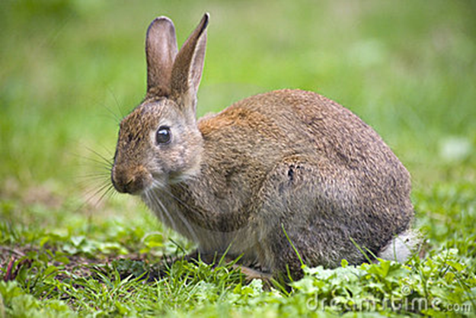
Konijn

Slide 7
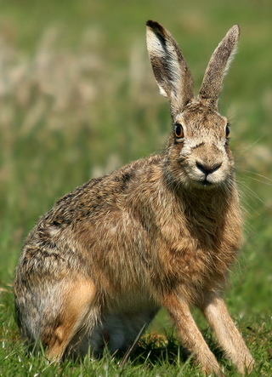
Haas

Slide 8
Boommarter

Slide 9
Steenmarter

Slide 10
Bunzing

Slide 11
Hermelijn

Slide 12
Wezel

Slide 13
Wezel / hermelijn

Slide 14
Damhert

Slide 15
Ree

